Slide 1
Авторы:
Магомедова Лолита — капитан, проектирование БД, Docker, 01_schema.sql
Багирян Марьям — тестовые данные, SQL-запросы, setup.py, Sphinx
Гаврилова Софья — документация, README.md, презентация, анализ аналогов
Итоговый проект
по дисциплине ТРПП
Тема проекта:
Разработка реляционной базы данных для продажи билетов на мероприятия
СУБД: PostgreSQL 16
Развертывание: Docker Desktop
Платформа: macOS
Москва, 2026

Slide 2
Актуальность, цель и задачи
Актуальность:
Автоматизация продаж билетов нужна концертным площадкам, театрам, лекториям и организаторам событий. База данных позволяет хранить заказы, билеты, платежи и сведения о клиентах без потери целостности.
Цель:
Спроектировать и реализовать реляционную базу данных, которая хранит информацию о мероприятиях, пользователях, заказах, билетах и оплатах.
Результат:
Готовый проект запускается локально на MacBook через Docker и содержит SQL-скрипты, тестовые данные, запросы и отдельные отчеты.
Ключевые задачи:
определить предметную область
выделить сущности и связи
реализовать схему PostgreSQL
наполнить базу тестовыми данными
подготовить демонстрационные SQL-запросы
описать запуск и демонстрацию проекта на защите

Slide 3
Предметная область
Кто работает с системой:
организаторы мероприятий
менеджеры площадок
покупатели билетов
администратор сервиса
Что хранится в базе:
категории событий
организаторы и площадки
мероприятия
пользователи
билеты и статусы
заказы и оплаты
Бизнес-процесс:
1. Организатор создает мероприятие
2. Для события формируются билеты
3. Пользователь оформляет заказ
4. Система фиксирует оплату
5. Запросы показывают свободные места, продажи и выручку

Slide 4
Архитектура решения
Docker Desktop -
Запускает контейнер с PostgreSQL
PostgreSQL 16 -
Хранение структуры и данных
macOS -
Рабочая среда студента
SQL
Запросы
→
→
→
Файлы проекта
docker-compose.yml — конфигурация контейнера
sql/01_schema.sql — создание таблиц
sql/02_seed.sql — тестовые данные
sql/03_queries.sql — демонстрационные выборки
reports/ — четыре отчета по этапам проекта

Slide 5
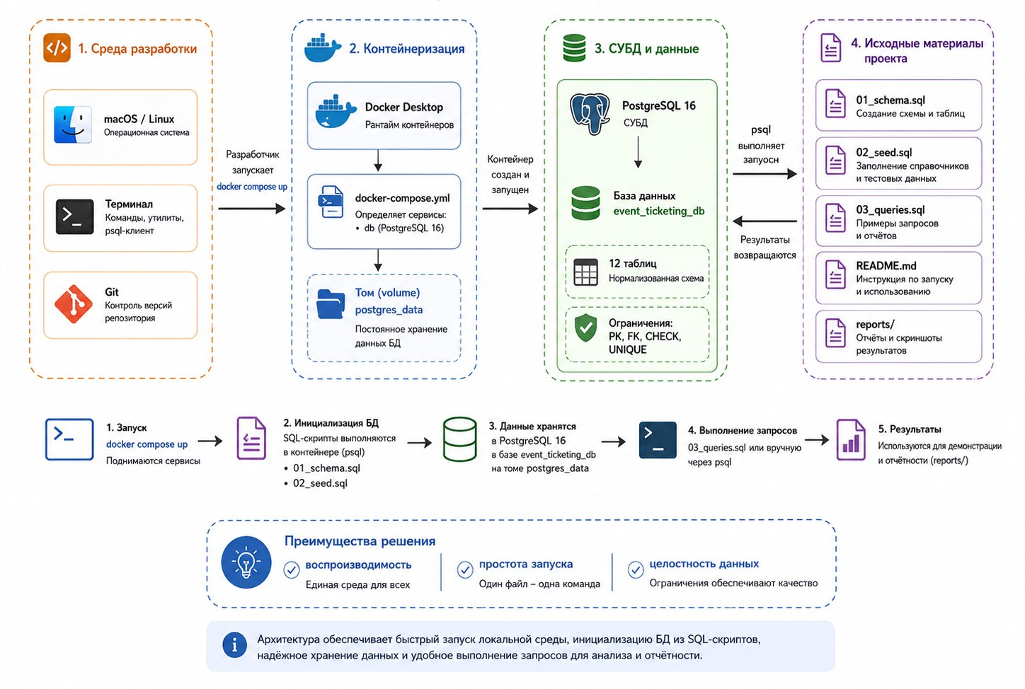

Slide 6
Основной функционал
Хранение мероприятий с категориями, датами, организаторами и площадками
Управление билетами по секторам и местам с отслеживанием статуса (Свободен / Продан / Забронирован)
Оформление заказов — один пользователь может заказать несколько билетов
Фиксация оплат с указанием способа, суммы и статуса транзакции
Аналитические запросы:
список мероприятий
количество проданных билетов
выручка по заказам
свободные места
итоговая выручка по мероприятиям

Slide 7
Аналоги системы
Наши преимущества:
открытый исходный код (GitHub)
docker-инициализация (запуск одной командой)
учебная наглядность (12 таблиц, 3НФ)
готовность к аналитике (SQL-запросы)
воспроизводимость на любой платформе
Ограничения аналогов:
закрытый исходный код
избыточный функционал для малого бизнеса
Яндекс Афиша, Кассир.ру, Timepad, Ticketmaster

Slide 8
Структура базы данных
Справочники:
event_category
ticket_status
order_status
payment_method
Они хранят типы и статусы, чтобы не дублировать текстовые значения в рабочих таблицах.
Основные сущности:
organizer
venue
app_user
event
ticket
Эти таблицы описывают участников процесса и сами мероприятия.
Документы и операции:
customer_order
order_item
payment
Они фиксируют факт покупки, состав заказа и успешную оплату.

Slide 9
Связи и ограничения
Ограничения целостности:
первичные ключи во всех таблицах
внешние ключи между связанными сущностями
проверка положительной стоимости и вместимости
уникальность email, телефона, ИНН и места в рамках одного события
Основные связи
одна категория соответствует многим мероприятиям
один организатор проводит несколько мероприятий
одна площадка принимает несколько событий
одно мероприятие содержит много билетов
один пользователь может создать несколько заказов
один заказ содержит несколько позиций заказа
Нормализация:
Схема приведена к 3НФ справочники вынесены отдельно, дублирование сведений минимизировано, обновление данных не приводит к противоречиям.

Slide 10
Тестовые данные и запросы
Тестовые данные:
3 категории мероприятий
2 организатора
2 площадки
3 пользователя
3 мероприятия
7 билетов
3 заказа и 2 оплаты
Примеры событий:
Весенний джазовый вечер
Современная драма
Лекция по управлению проектами
Это делает демонстрацию понятной и близкой к реальному сервису.
Демонстрационные запросы:
список мероприятий
число проданных билетов
выручка по заказам
свободные билеты
итоговая выручка по мероприятиям
Практический эффект:
Запросы показывают, что база не только хранит данные, но и позволяет анализировать продажи, загрузку мероприятий и финансовые показатели.

Slide 11
Запуск проекта на MacBook
Команды для демонстрации:
cd "/Users/lolitamagomedova/Documents/New project/final_db_project"
docker --version
docker compose version
docker compose up -d
docker ps
docker exec -it trpp_final_postgres psql -U postgres -d event_ticketing_db
Что показать внутри psql
\dt:
SELECT * FROM event;
SELECT * FROM ticket;
SELECT * FROM customer_order;
Выполнение всех запросов сразу:
docker exec -i trpp_final_postgres psql -U postgres -d event_ticketing_db < sql/03_queries.sql
Остановка:
docker compose down

Slide 12
Результаты проекта
Что реализовано:
Полная структура базы данных, ограничения целостности, тестовые данные, SQL-запросы и документация по запуску.
Преимущества решения:
Простое развертывание, понятная схема, возможность расширения и наглядность для учебной защиты.
Возможности развития:
Веб-интерфейс, возвраты билетов, роли пользователей, история операций, интеграция онлайн-оплаты.
Итог.
Цель проекта достигнута: спроектирована и подготовлена к демонстрации реляционная база данных для сервиса продажи билетов на мероприятия.

Slide 13
Спасибо за внимание
Готовы ответить на вопросы по структуре БД, SQL-запросам и запуску проекта
Авторы:
Магомедова Лолита
Багирян Марьям
Гаврилова Софья
Итоговый проект ТРПП • 2026

